Slide 1
La Región Centro

Slide 2
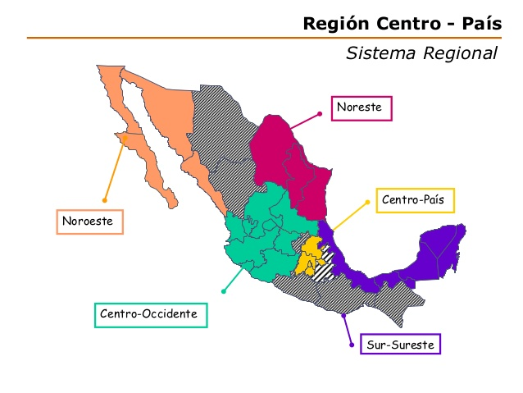
Antecedentes
En el año 1999 se constituye la asamblea de la Región Centro Occidente, con la participación de los estados de Aguascalientes, Colima, Guanajuato, Jalisco, Michoacán, Nayarit, Querétaro, San Luis Potosí y Zacatecas.
Se establece como un espacio de expresión, que busca construir un proceso de coordinación regional y de fortalecimiento municipal para todos los gobiernos municipales que se encuentran en dicha región.

Slide 3


Motivada por las transformaciones nacionales, la Región Centro Occidente eclosiona en lo que actualmente conocemos como la Región Centro.

Slide 4
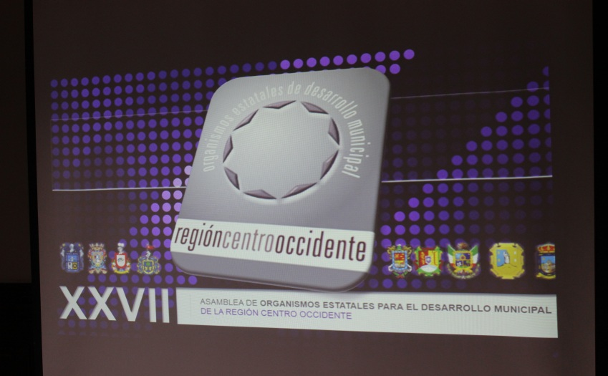
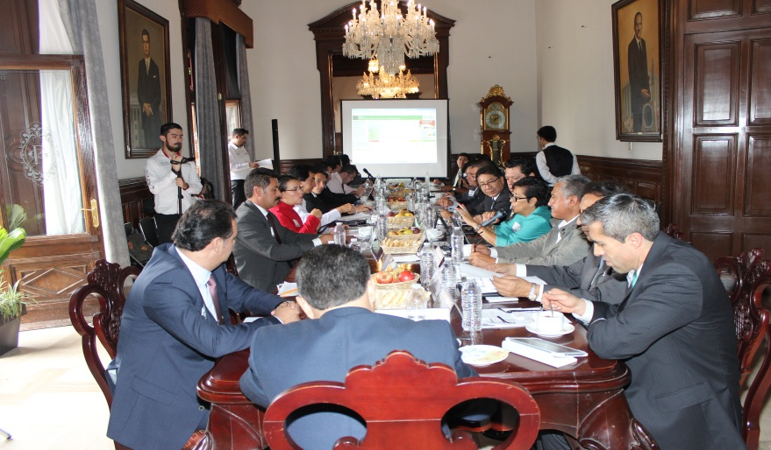
Asambleas de la Región Centro en el presente ejercicio.
La Vigésima Séptima Asamblea de Organismos Estatales de Desarrollo Municipal de la Región Centro Occidente, celebrada en la ciudad de Guadalajara, Jalisco, los días 02 y 03 de Julio del año 2014.
En la cual se renovó la mesa directiva para el periodo 2014-2016.
1

Slide 5
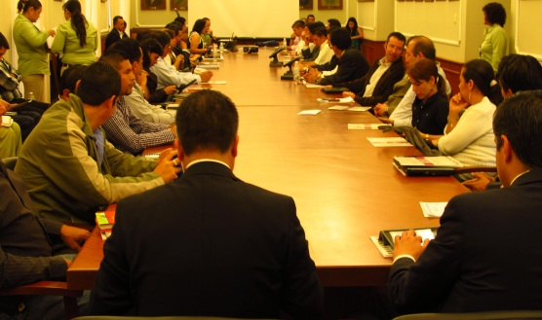
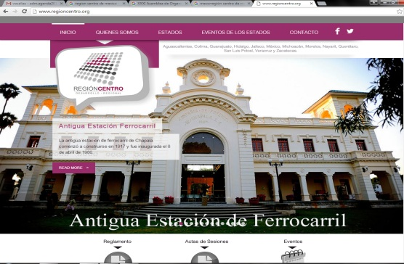
Asambleas de la Región Centro en el presente ejercicio.
Los días 9 y 10 de octubre del año 2014 y siendo sede la ciudad de San Luis Potosí, se celebró la Vigésima Octava Asamblea de Organismos Estatales de Desarrollo Municipal de la Región Centro Occidente, cuyos puntos de acuerdo relevantes fueron:
2
- La aprobación de la apertura de la página web a nombre de la Región Centro Occidente.
- La aprobación del nombre y la cantidad de vocalías que integran la Región Centro.

Slide 6
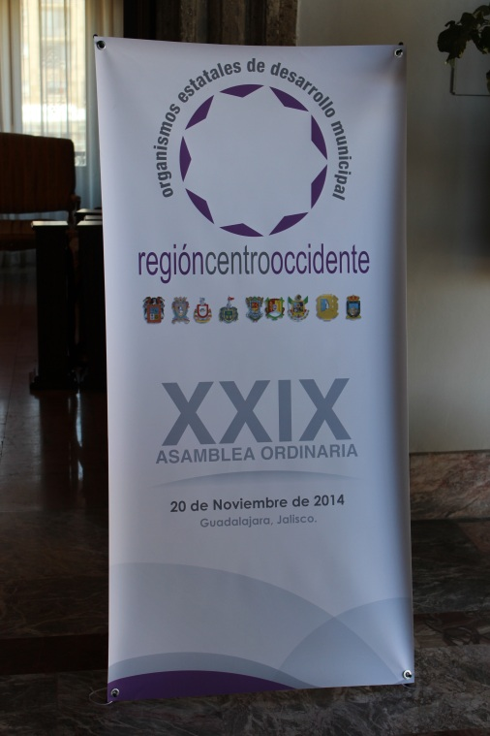
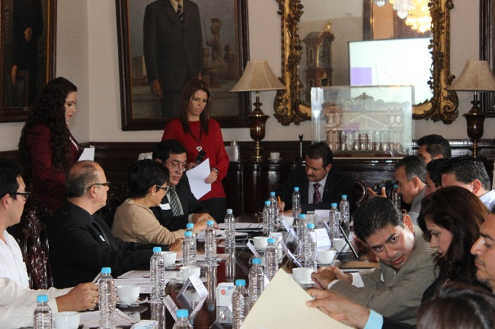
Asambleas de la Región Centro en el presente ejercicio.
En la ciudad de Guadalajara, Jalisco, el día 20 de noviembre del año 2014, se celebró la Vigésima Novena Asamblea de Organismos Estatales de Desarrollo Municipal de la Región Centro Occidente, entre otros puntos de acuerdo relevantes destacan:
3
- Se aprobó la creación de una comisión con la representación de los Estados de Zacatecas y San Luis Potosí para que realicen las invitaciones a los Estados de Hidalgo, Morelos, Tlaxcala, Distrito Federal y Estado de México para que se integren a la constitución de la Nueva Región Centro.

Slide 7
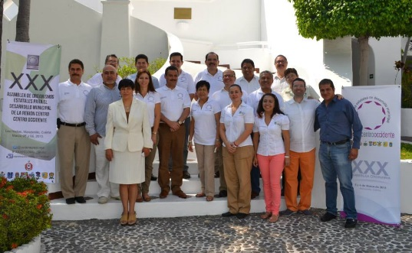

Asambleas de la Región Centro en el presente ejercicio.
En la Trigésima Asamblea de Organismos Estatales de Desarrollo Municipal de la Región Centro Occidente celebrada en la ciudad de Manzanillo, Colima, celebrada los días 5 y 6 de Marzo del año 2015, los integrantes de la Región Centro Occidente convinieron los siguientes puntos de acuerdo:
4
- Se aprobó por la asamblea el nuevo Logotipo e imagen Institucional de la región.

Slide 8
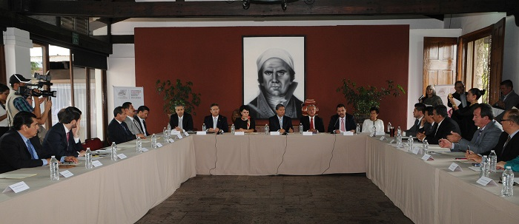
Asambleas de la Región Centro en el presente ejercicio.
Los días 21 y 22 de Mayo del año 2015 en la ciudad de Morelia, Michoacán se celebró la Trigésima Primera asamblea de Organismos Estatales de Desarrollo Municipal de la Región Centro Occidente, en donde los principales puntos de acuerdo fueron:
5
- Se firmo el acuerdo de voluntades marco entre los Estados Integrantes de la Región Centro.
- Se acordó establecer una comisión para iniciar trabajos para la constitución de una Asociación Civil de forma simultánea a la consolidación de la Asamblea Región Centro, convocando a mas Estados de la Republica para Fortalecer el Desarrollo Municipal del país.

Slide 9
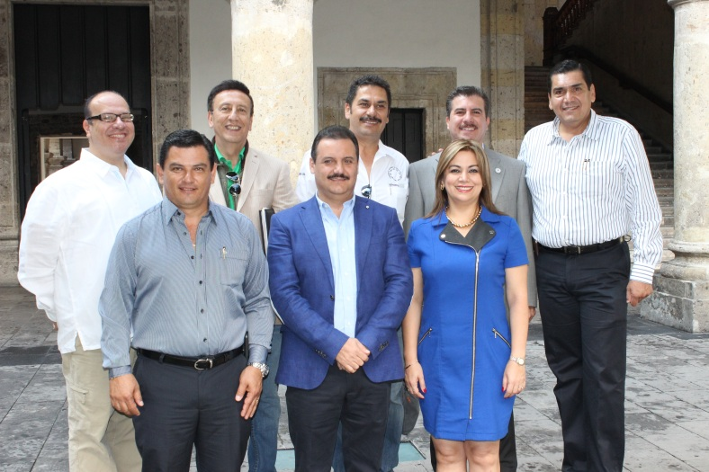
Asambleas de la Región Centro en el presente ejercicio.
Los días 29 y 30 de septiembre del año 2015, se celebró la II Asamblea de Organismos Estatales de Desarrollo Municipal de la Región Centro, en las ciudades de Tequila y Guadalajara, Jalisco, respectivamente, de donde destacan los siguientes puntos de acuerdo;
6
- Se aprobó que conforme se vayan incorporando estados como miembros a la Región Centro, se les invitará para que se integren a la Asociación Civil que se denominara AMEXMUN.
- Se acordó como fecha para protocolizar el acta la Asociación Civil que se denominara AMEXMUN el día 16 de Octubre del año 2015 en la ciudad de Pachuca, Hidalgo.

Slide 10
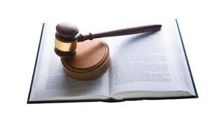
La Asamblea de la Región Centro en la actualidad
Hoy en día la Región centro paso de encontrarse conformada por 9 estados del país a 14, destacando la valiosa participación del Estado de Veracruz.
La asamblea cuenta con sustento jurídico en su ejercicio, en base al acuerdo de voluntades suscrito por sus estados miembros.
Hoy se cuenta con un Reglamento Interno de la Asamblea que norma la vida institucional de la Región Centro.

Slide 11
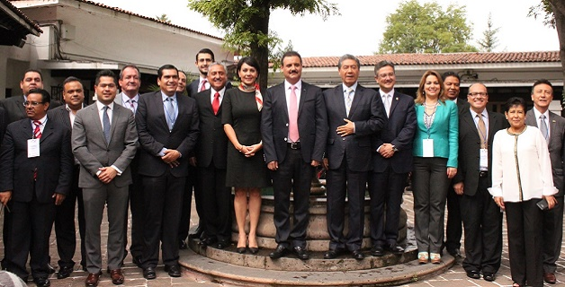
La Asamblea de la Región Centro en la actualidad
La asamblea de la Región Centro, hoy cuenta con vida institucional y jurídica propia, sustentada en el acuerdo de voluntades celebrado el día 21 de Mayo del año 2015 en la ciudad de Morelia, Michoacán, dentro del marco de la XXXI Asamblea de Organismos Estatales de Desarrollo Municipal de la Región Centro Occidente.

Slide 12
La Asamblea de la Región Centro en la actualidad
Estructura Institucional
La estructura organizacional de la Asamblea esta instaurada por una mesa directiva con una Presidencia, a cargo del estado de Jalisco, una Secretaria Técnica, a cargo del estado de Guanajuato y un área de Vinculación y Gestión Institucional a cargo del estado de Zacatecas.
Lic. Francisco Javier Hernández Sandoval, Presidente y Director General de Desarrollo Municipal del Estado de Jalisco.
Lic. Francisco Villegas Bermúdez, Secretario Técnico y Director de Enlace Gubernamental del Estado de Guanajuato.
Ing. Martín Enrique Álvarez Calderón, encargado de el área de Vinculación y Gestión Institucional y Director del Centro Estatal de Desarrollo Municipal del Estado de Zacatecas.

Slide 13
La Asamblea de la Región Centro en la actualidad
La Región Centro cuenta con 14 vocalías:
- Capacitación y servicio público.
- Profesionalización del servicio público.
- Fortalecimiento de las administraciones municipales.
- Formación de perfiles en los organismos de desarrollo Municipal.
- Sistema de Información Municipal.
- Comunicación y Difusión.
- Alternativas de apoyo y financiamiento.
- Instrumentos de planeación.
- Desarrollo Jurídico.
- Vinculación Institucional.
- Igualdad entre Mujeres y Hombres.
- Atención a Pueblos Indígenas.
- Modernización y Simplificación.
- Administrativa y Evaluación y Seguimiento.

Slide 14




La Asamblea de la Región Centro en la actualidad
Medios de Difusión y Canales de comunicación
En Redes Sociales, se cuenta con canales de dialogo y comunicación a través la página web, de la plataforma de Facebook, cuenta de twitter de la Región y un grupo conferencia permanente de WhatsApp.

Slide 15
La Asamblea de la Región Centro en la actualidad
En suma en la actualidad la Asamblea de Región Centro;
Se ha constituido en espacio de dialogo, capacitación información e intercambio de experiencias de Gobierno exitosas, factibles de replicar en los Municipios del País.
Cuenta con Vida jurídica e institucional propia, gracias al Acuerdo de Voluntades suscrito por los titulares de los OEDM que integran la asamblea.
Cuenta con estructura Organizacional operativa a través de sus 14 Vocalías con la participación de todos los Estados.
Cuenta con una estrategia de difusión e información de sus actividades, gracias a los canales de comunicación de la asamblea.

Slide 16
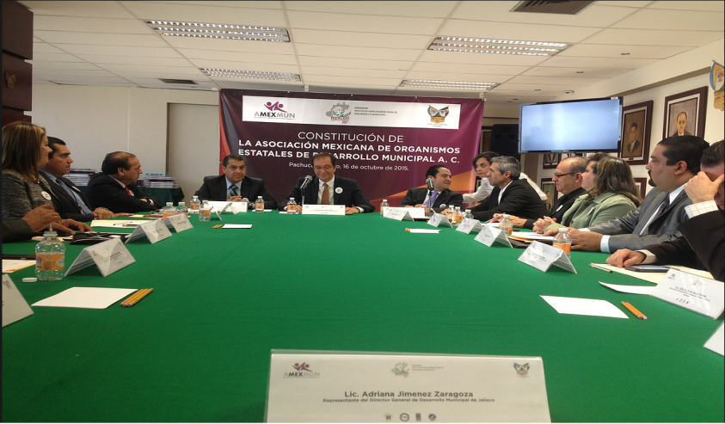
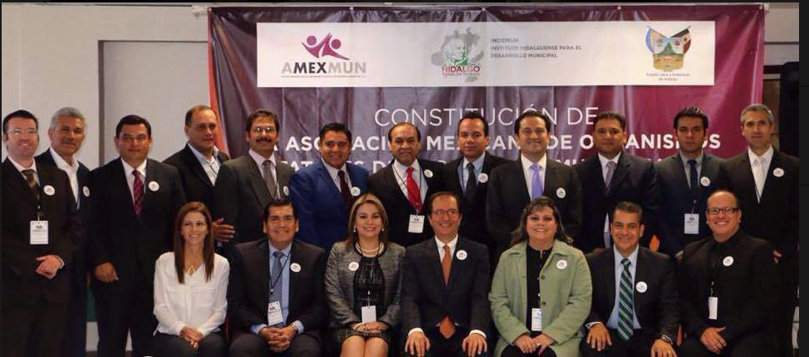
Retos de la Asamblea de la Región Centro
Consolidarse como un espacio de dialogo e intercambio de información para el fortalecimiento institucional de los municipios del país.
Fortalecer los trabajos para la consolidación de la Asociación Nacional de Organismos Promotores del Desarrollo Municipal (AMEXMUN)
Establecerse como un canal permanente de comunicación y propuesta con el Instituto Nacional para el Federalismo INAFED, en los temas relacionados con la Agenda para el Desarrollo Municipal y que dicho Programa sea considerado como un instrumento de planeación presupuestal, ante la Secretaria de Hacienda y Crédito Público.
Promover la aplicación de proyectos exitosos en el ámbito municipal y de contenido social, para replicarlos en los municipios del país.

